Slide 1
Tiết 15. BÀI TẬP HAI ĐƯỜNG THẲNG SONG SONG
I. KIẾN THỨC CƠ BẢN CẦN NHỚ
II. BÀI TẬP
Bài 1: (SGK-100) Quan sát phòng học của lớp và nêu lên hình ảnh của hai đường thẳng song song, cắt nhau và chéo nhau
Gợi ý
- Hai rìa mép thước thẳng, hai đường viền bàn đối nhau, đường viền chân tường và đường viền trần nhà (trong cùng một bức tường), hai đường viền bảng đối nhau, ...
- Hai rìa mép thước kề nhau, hai đường viền bảng kề nhau, đường góc tường và đường chân tường (trong cùng một bức tường), ...
- Đường chéo của bàn học với đường góc tường,đường chéo của bảng và đường viền chân tường trong bức tường kề với bức tường chứa bảng, ...

Slide 2
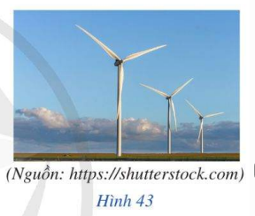
Tiết 15. BÀI TẬP HAI ĐƯỜNG THẲNG SONG SONG
Bài 2: (SGK – 100) Quan sát Hình 43 và cho biết vị trí tương đối của hai trong ba cột tuabin gió có trong hình.
Giải: Ba cột tuabin gió đôi một song song với nhau.

Slide 3
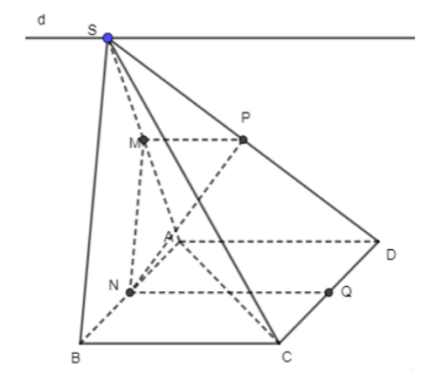
Tiết 15. BÀI TẬP HAI ĐƯỜNG THẲNG SONG SONG
Bài 3: (SGK – 100) Cho hình chóp S.ABCD có đáy ABCD là hình bình hành. Gọi M, N, P lần lượt là trung điểm của các cạnh SA, AB, SD. Xác định giao tuyến của mỗi cặp mặt phẳng sau: (SAD) và (SBC); (MNP) và (ABCD).
Giải:
- Ta có: S là điểm chung của hai mặt phẳng (SAD) và (SBC)
- Từ S kẻ Sx sao cho $Sx//AD//BC$.
Vậy Sx là giao tuyến của hai mặt phẳng (SAD) và (SBC).
- Ta có: M, P là trung điểm của SA, SD.
Suy ra $MP//AD//BC$
Có: N là điểm chung của hai mặt phẳng (MNP) và (ABCD)
Từ N kẻ NQ sao cho $NQ//AD$
Vậy NQ là giao tuyến của hai mặt phẳng (MNP) và (ABCD).

Slide 4
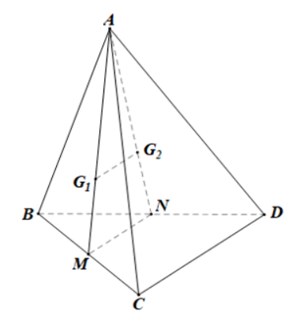
Tiết 15. BÀI TẬP HAI ĐƯỜNG THẲNG SONG SONG
Bài 4: (SGK – 100) Cho tứ diện ABCD. Gọi G­₁,G₂ lần lượt là trọng tâm của các tam giác ABC, ABD. Chứng minh rằng đường thẳng G₁G₂ song song với đường thẳng CD.
Giải:
Gọi E là trung điểm AB
Ta có: G₁ là trọng tâm của △ABC
Suy ra: $\frac{EG_{1}}{EC}=\frac{1}{3}$ (1)
Ta có: G2 là trọng tâm của △ABD
Suy ra: $\frac{EG_{2}}{ED}=\frac{1}{3}$ (2)
Từ (1), (2) suy ra: △ECD có $\frac{EG_{1}}{EC}=\frac{EG_{2}}{ED}$
Theo định lí Ta-lét, suy ra: $G_{1}G_{2}//CD$

Slide 5
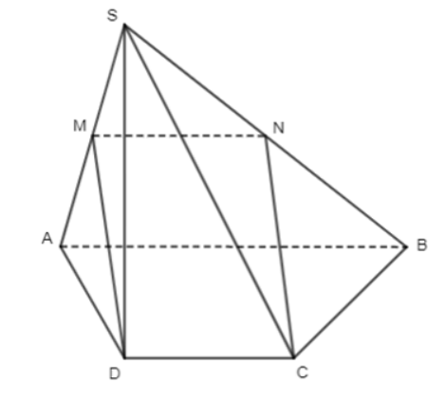
Tiết 15. BÀI TẬP HAI ĐƯỜNG THẲNG SONG SONG
Bài 5 (SGK-100) Cho hình chóp S.ABCD có đáy là hình thang với AB là đáy lớn và AB = 2CD. Gọi M, N lần lượt là tung điểm của các cạnh SA, SB.
Chứng minh rắng đường thẳng NC song song với đường thẳng MD.
Giải:
Trong mặt phẳng (SAB), có: M, N lần lượt là trung điểm của SA và SB
Do đó MN là đường trung bình của tam giác
Suy ra $MN//AB$ và $MN=\frac{1}{2}AB$
Lại có $AB//CD$ (do ABCD là hình thang) và $AB=2CD$ hay $CD=\frac{1}{2}AB$
Do đó $MN//CD$ và $MN=CD$
Suy ra MNCD là hình bình hành.
Vì vậy $MD//NC$.

Slide 6
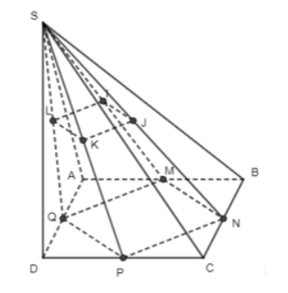
Tiết 15. BÀI TẬP HAI ĐƯỜNG THẲNG SONG SONG
Bài 6 (SGK-100) Cho hình chóp S.ABCD có đáy ABCD là hình bình hành. Gọi M, N, P, Q lần lượt là trung điểm của các cạnh AB, BC, CD, DA; I, J, K, L lần lượt là trung điểm của các đoạn SM, SN, SP, SQ.
a) C/minh rằng bốn điểm I, J, K, L đồng phẳng và tứ giác IJKL là hình bình hành.
b) Chứng minh rằng $IK//BC$
c) Xác định giao tuyến của hai mặt phẳng (IJKL) và (SBC).
Giải
Trong tam giác SMN, có:$IJ//MN$ (tính chất đường trung bình) và $IJ=\frac{1}{2}MN$
Trong tam giác SQP, có: $LK//QP$ (tính chất đường trung bình) và $LK=\frac{1}{2}QP$
Mà $PQ//AC//MN$ (tính chất đường trung bình) và $PQ=MN=\frac{1}{2}AC$
Do đó $IJ//LK$ và IJ = LK
Vậy qua hai đường thẳng song song ta xác định được duy nhất một mặt phẳng chứa hai đường thẳng song song đó hay I, J, K, L đồng phẳng.
Xét tứ giác IJKL có $IJ//LK$và IJ = LK nên IJKL là hình bình hành.

Slide 7
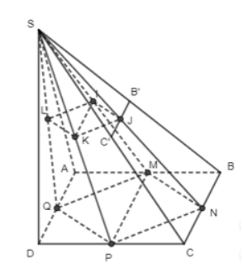
Tiết 15. BÀI TẬP HAI ĐƯỜNG THẲNG SONG SONG
Bài 6 (SGK-100) Cho hình chóp S.ABCD có đáy ABCD là hình bình hành. Gọi M, N, P, Q lần lượt là trung điểm của các cạnh AB, BC, CD, DA; I, J, K, L lần lượt là trung điểm của các đoạn SM, SN, SP, SQ.
a) C/minh rằng bốn điểm I, J, K, L đồng phẳng và tứ giác IJKL là hình bình hành.
b) Chứng minh rằng $IK//BC$
c) Xác định giao tuyến của hai mặt phẳng (IJKL) và (SBC).
Giải
b)
Trong tam giác SMP có: $IK//MP$ (tính chất đường trung bình tam giác SMP)
Mà $MP//AD//BC$ (tính chất đường trung bình của hình thang)
Suy ra $IK//BC$

Slide 8
Tiết 15. BÀI TẬP HAI ĐƯỜNG THẲNG SONG SONG
Bài 6 (SGK-100) Cho hình chóp S.ABCD có đáy ABCD là hình bình hành. Gọi M, N, P, Q lần lượt là trung điểm của các cạnh AB, BC, CD, DA; I, J, K, L lần lượt là trung điểm của các đoạn SM, SN, SP, SQ.
a) C/minh rằng bốn điểm I, J, K, L đồng phẳng và tứ giác IJKL là hình bình hành.
b) Chứng minh rằng $IK//BC$
c) Xác định giao tuyến của hai mặt phẳng (IJKL) và (SBC).
Giải
c)
Ta có: $J∈SN$ mà $SN⊂(SBC)$ nên $J∈(SBC)$
Lại có $J∈(?KL)$
Do đó J là giao điểm của (IJKL) và (SBC).
Mặt khác: $IK//BC$ (chứng minh trên);
$IK⊂(IJKL)$
$BC⊂(SBC)$
Do đó giao tuyến của hai mặt phẳng (IJKL) và (SBC) là đường thẳng đi qua J song song với BC cắt SB, SC lần lượt tại B’ và C’.

Slide 9
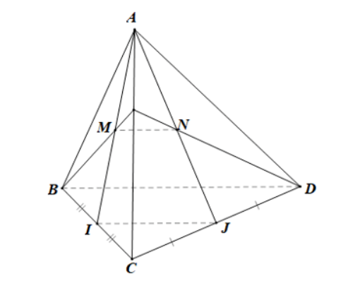
Tiết 15. BÀI TẬP HAI ĐƯỜNG THẲNG SONG SONG
Bài 7 (SGK-100) Cho tứ diện ABCD. Gọi I, J lần lượt là trung điểm của các cạnh BC, CD. Trên cạnh AC lấy điểm K. Gọi M là giao điểm của BK và AI, N là giao điểm của DK và Ạ.
Chúng minh rằng đường thẳng MN song song với đường thẳng BD.
Giải:
• Ta có: $B∈(BDK)$ và $B∈(BCD)$ nên B là giao điểm của (BDK) và (BCD).
$D∈(BDK)$ và $D∈(BCD)$ nên D là giao điểm của (BDK) và (BCD).
Do đó $(BDK)∩(BCD)=BD$
• Ta có: $M∈BK$ mà $BK⊂(BDK)$ nên $M∈\left(BDK\right)$
$M∈AI$ mà $AI⊂(AIJ)$ nên $M∈\left(AIJ\right)$
Do đó M là giao điểm của (BDK) và (AIJ)
Tương tự ta cũng có N là giao điểm của (BDK) và (AIJ)
Suy ra $(BDK)∩(AIJ)=MN$

Slide 10
Tiết 15. BÀI TẬP HAI ĐƯỜNG THẲNG SONG SONG
Bài 7 (SGK-100) Cho tứ diện ABCD. Gọi I, J lần lượt là trung điểm của các cạnh BC, CD. Trên cạnh AC lấy điểm K. Gọi M là giao điểm của BK và AI, N là giao điểm của DK và Ạ.
Chúng minh rằng đường thẳng MN song song với đường thẳng BD.
Giải:
• Ta có: $I∈BC$ mà $BC⊂(BCD)$ nên $I∈\left(BCD\right)$
Lại có $I∈(AIJ)$ nên I là giao điểm của (BCD) và (AIJ)
Tương tự ta cũng có J là giao điểm của (BCD) và (AIJ)
Suy ra $(BCD)∩(AIJ)=IJ$
• Xét DBCD có I, J lần lượt là trung điểm của BC, CD nên IJ là đường trung bình của tam giác
Do đó $IJ//BD$
• Ta có: $(BDK)∩(BCD)=BD$
$(BDK)∩(AIJ)=MN$
$(BCD)∩(AIJ)=IJ$
$IJ//BD$
Suy ra $MN//BD$

Slide 11
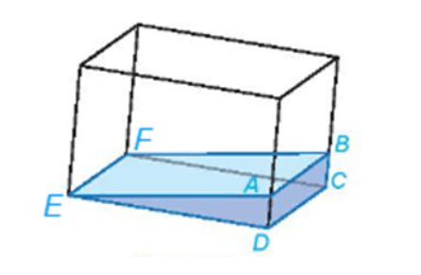
Tiết 15. BÀI TẬP HAI ĐƯỜNG THẲNG SONG SONG
Bài toán thực tiễn: Một bể kính chứa nước có đáy là hình chữ nhật được đặt nghiêng như hình bên. Giải thích tại sao đường mép nước AB.
Giải:
Giả sử mặt phẳng (ABFE) là mặt nước, mặt phẳng (EFCD) là mặt đáy của bể kính và (ABCD) là một mặt bên của bể kính.
Ba mặt phẳng (ABFE), (EFCD) và (ABCD) là ba mặt phẳng đôi một cắt nhau theo các giao tuyến EF, AB và CD.
Vì $DC//EF$ (do đáy của bể là hình chữ nhật) nên ba đường thẳng EF, AB và CD đôi một song song.
Vậy đường mép nước AB song song với cạnh CD của bể nước.

Slide 12
Tiết 15. BÀI TẬP HAI ĐƯỜNG THẲNG SONG SONG
TỔNG KẾT VÀ HƯỚNG DẪN HỌC TẬP
Tổng Kết:
- Định nghĩa và các tính chất về hai đường thẳng song song
- Định lý về 3 đường giao tuyến
- Các cách chứng minh hai đường thẳng song song
2. Hướng Dẫn Học tập :
- Ôn tập, nắm chắc các khái niệm và các tính chất về hai đường thẳng song song.
- Làm bài tập sách bài tập

